Slide 1

Lab Book 2.0. Couplers
Student:

Slide 2
Instructions General
SCRIPTS
From GitHub →
Fork the repo: https://github.com/cccanvas-upv/cifoin-lab2.git
Clone the repo using VSCode
Terminal + ‘uv sync’
Run the Jupyter Notebook:
COUPLERS_Student.ipynb
Cross-Sections to be studied:
w (width)
w (width)
h
(height)
Core
Core
h
(height)
MMI Body
g
(gap)
Cladding
Cladding
Directional coupler (DC)
Multimode Interference (MMI) coupler

Slide 3
Directional coupler

Slide 4
Learning outcome #1 – Directional coupler cross-section in GDSFactory
INSTRUCTOR:
Present Python and GDSFactory implementation of DC cross-section
Describe how to obtain the beating length $L_{π}$
Describe the outputs.
ALL EXAMPLE #1: waveguide width 1.2 µm, gap between waveguides 0.6 µm, deep wvg, wavelength start and end same 1.55 µm → all ”Run”
ALL: Follow instructor, that will show how to 1) plot mode, 2) explore the results (neff …)
Document all your results (neff, plot fields of different modes, comparison between different polarizations…)

Slide 5
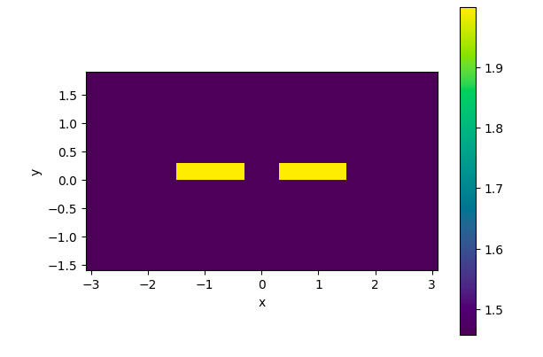
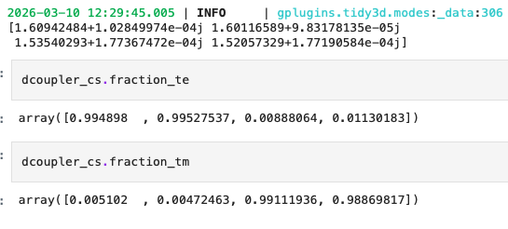
Learning outcome #1 – Directional coupler cross-section in GDSFactory
En esta figura se muestra el perfil del índice de refracción, donde se distinguen claramente dos núcleos de guía de onda con un índice de refracción mayor (material empleado: SiN), rodeados por el cladding de menor índice (material empleado: SiO2). La presencia de dos guías próximas permite el acoplamiento óptico entre ellas.
En la simulación de la sección transversal del acoplador direccional se identifican cuatro modos guiados, correspondientes a dos modos TE y dos modos TM. Los índices efectivos obtenidos son aproximadamente neff ≈ 1.60 para los modos TE y neff ≈ 1.52−1.53 para los modos TM, todos ellos comprendidos entre el índice del núcleo y del cladding, lo que confirma su naturaleza guiada.

Slide 6
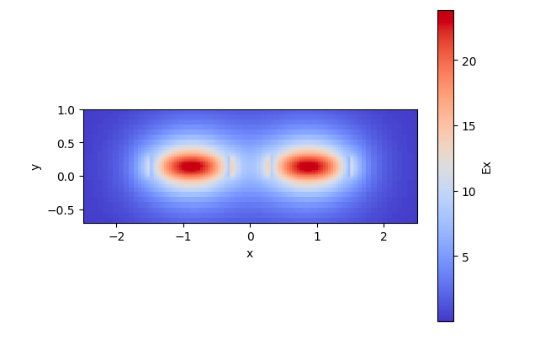
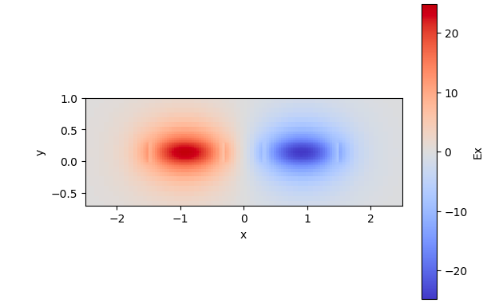
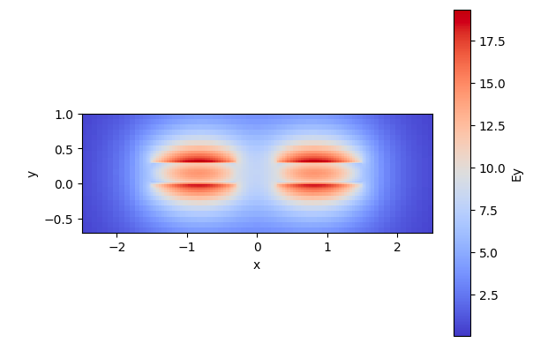
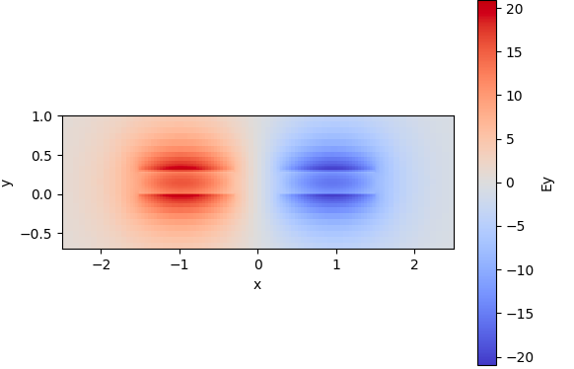
Learning outcome #1 – Directional coupler cross-section in GDSFactory
MODOS TE
MODOS TM
En la figura de la izquierda se observan los modos TE del acoplador direccional, donde el campo eléctrico se extiende principalmente en la dirección horizontal. Se observa un buen confinamiento dentro de los núcleos y una limitada propagación del campo hacia el cladding.
En cambio, los modos TM (figura de la derecha) muestran una distribución más abierta en la dirección vertical. En comparación con los modos TE, se aprecia que el campo está más disperso, lo que indica un confinamiento más débil.
Por tanto, se concluye que la polarización TE mantiene mejor el campo dentro de las guías, mientras que la polarización TM presenta mayores pérdidas por expansión hacia el cladding.

Slide 7
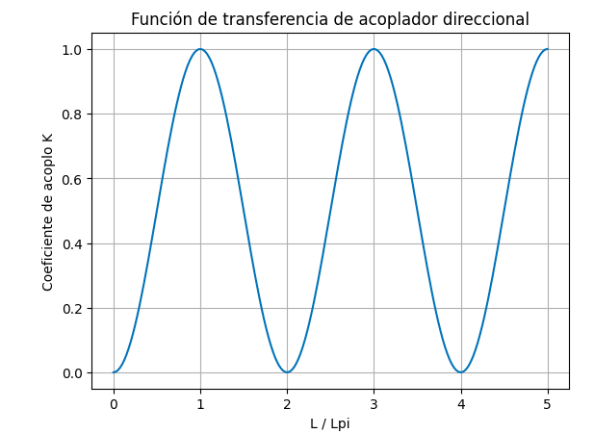
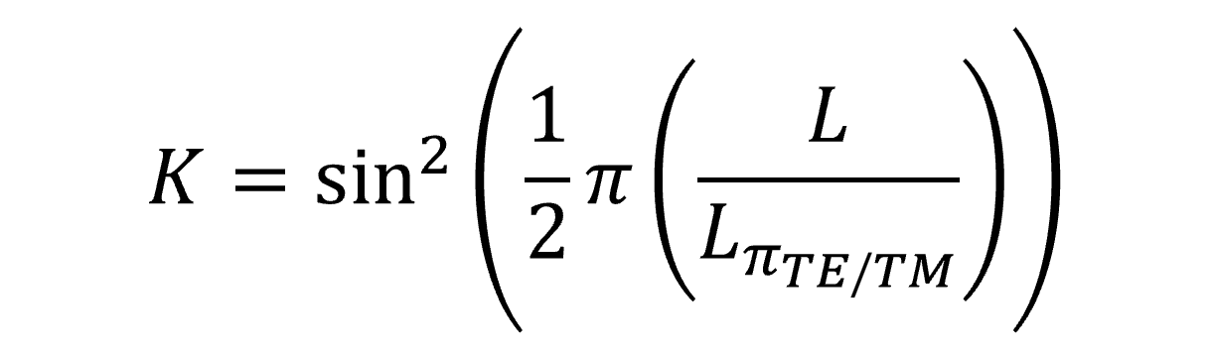
Learning outcome #2 – Directional coupler length and coupling coefficient Wavelength 1.5 µm – width 1.2 µm – gap 0.6 µm – thickness 300 nm
En la figura se representa el coeficiente de acoplo K en función de la relación L/Lπ. Se observa que la curva presenta un comportamiento periódico de tipo sen², lo que indica que la transferencia de potencia entre las guías varía de forma oscilatoria a lo largo del acoplador.
A partir de la gráfica, se puede ver que cuando L=Lπ, el acoplo es máximo (K=1), lo que significa que toda la potencia se transfiere de una guía a la otra. En cambio, para L=Lπ/2, el acoplador actúa como un divisor 50/50, repartiéndose la potencia entre ambas guías.
Además, se observa que el comportamiento se repite periódicamente, por lo que es posible diseñar el acoplador ajustando su longitud para obtener el nivel de acoplo deseado.

Slide 8
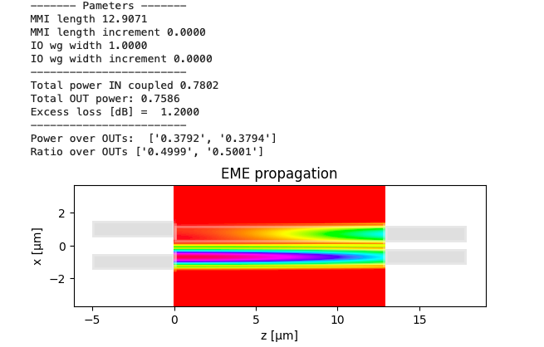
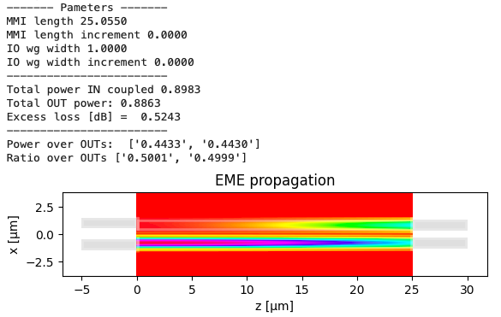
Learning outcome #3 – 2x2 Directional Coupler Wavelength 1.55 µm – Sweep gaps between 0.2 and 1.2 µm in steps of 0.2 µm
Gap = 0.2 um
Gap = 0.4um

Slide 9
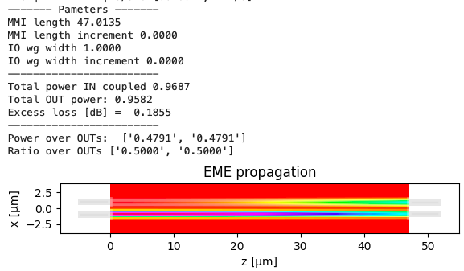
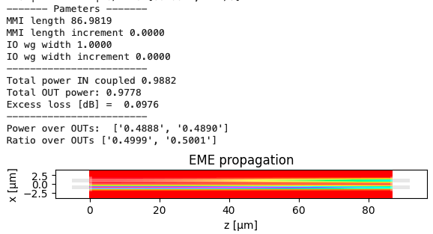
Learning outcome #3 – 2x2 Directional Coupler Wavelength 1.55 µm – Sweep gaps between 0.2 and 1.2 µm in steps of 0.2 µm
Gap = 0.6 um
Gap = 0.8 um

Slide 10
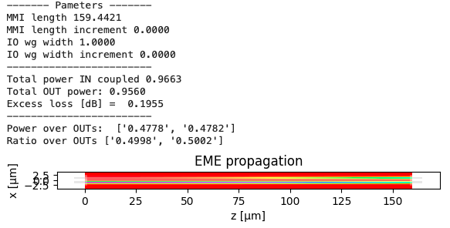
Learning outcome #3 – 2x2 Directional Coupler Wavelength 1.55 µm – Sweep gaps between 0.2 and 1.2 µm in steps of 0.2 µm
Gap = 1 um

Slide 11
Learning outcome #3 – 2x2 Directional Coupler
Al variar la separación entre las guías (gap), se observa que la longitud de acoplamiento Lπ aumenta significativamente al incrementar dicha distancia. Este comportamiento se debe a que, al separar más las guías, disminuye el solapamiento de los campos evanescentes, reduciendo el acoplo entre ellas y haciendo necesaria una mayor longitud para transferir la potencia.
Por el contrario, para valores pequeños de gap, el acoplamiento es más fuerte y la transferencia de potencia se produce en distancias más cortas.
A pesar de estos cambios, el reparto de potencia entre los puertos de salida se mantiene cercano a 50/50 cuando se ajusta correctamente la longitud del acoplador.
En cuanto a las pérdidas, se observa que dependen del gap, siendo generalmente menores para valores intermedios.

Slide 12
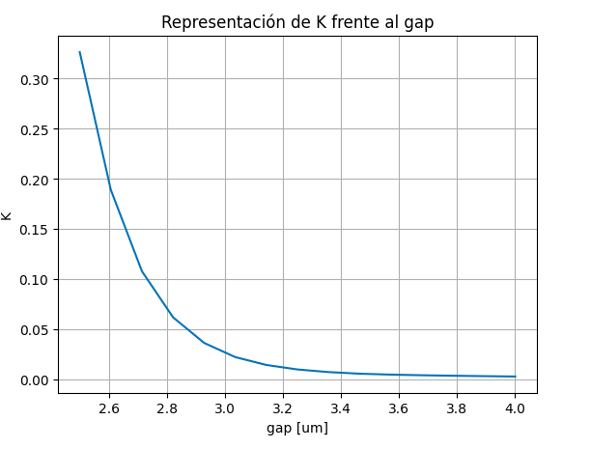
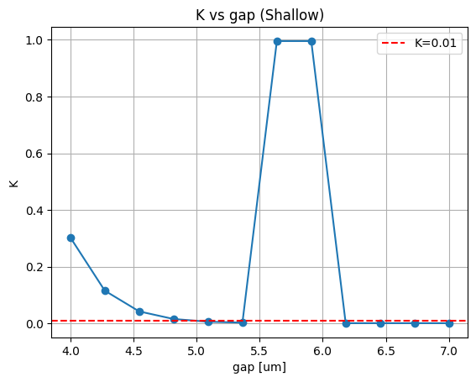
Learning outcome #4 – Parallel uncoupled waveguides – TE0 mode Wavelength 1.55 µm, width 1.0 µm, gap to be found for uncoupled wvgs
En este apartado, hemos obtenido la representación del coeficiente de acoplo en función del gap para la guía Deep y para la guía Shallow. Se observa que para la guía Deep, a partir de un gap de aproximadamente 3.4 um, la guía ya no estaría acoplada.

Slide 13
Multimode Interferometer (MMI) Coupler

Slide 14
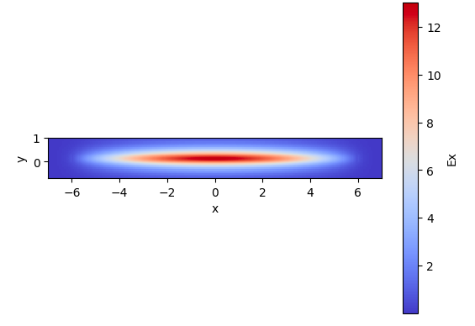
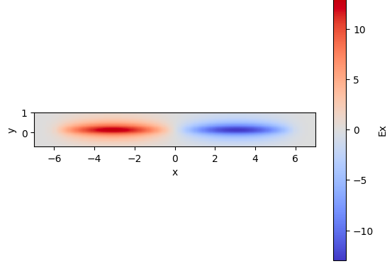
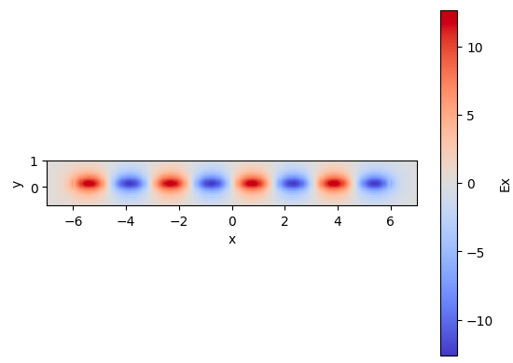
Learning outcome #5 – Multimode Interference (MMI) Coupler cross-section
Model_index = 1
Neff = 1.67513
Model_index = 2
Neff = 1.60339
Model_index = 0
Neff = 1.67865
En este ejercicio, se han simulado las distribuciones de campo eléctrico en la sección transversal del acoplador MMI para los modos guiados 0, 1 y 7. Vemos que para el modo fundamental, el campo está confinado en el núcleo y no hay ningún nodo, además, tiene un índice efectivo mayor que los modos de orden superior. Podemos observar que el modo 1 presenta 1 nodo en la distribución de campo y que el modo 7 presenta 7 nodos. A mayor orden del modo, menor es neff.

Slide 15
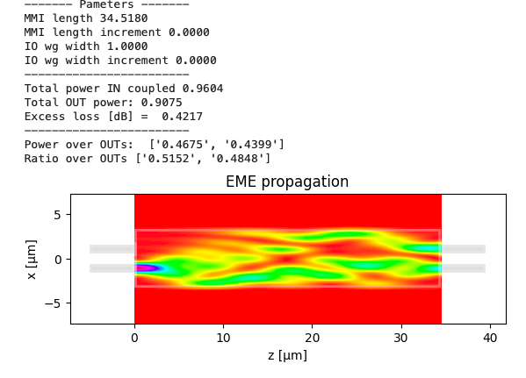
Learning outcome #6 – 6.1 2x2 Multimode Interference Coupler Wavelength 1.55 µm, wMMI = 6.6 µm
En el MMI 2x2 la señal se propaga mediante interferencia multimodo, dando lugar a un reparto de potencia cercano al 50/50 (≈ 0.51/0.48). Sin embargo, se observan pérdidas de aproximadamente 0.42 dB y un ligero desbalance en la salida.
Esto indica que, aunque el dispositivo funciona correctamente, es necesario optimizar parámetros como la longitud del MMI y la posición de las guías para mejorar el equilibrio y reducir las pérdidas, que lo haremos en los dos siguientes apartados.

Slide 16
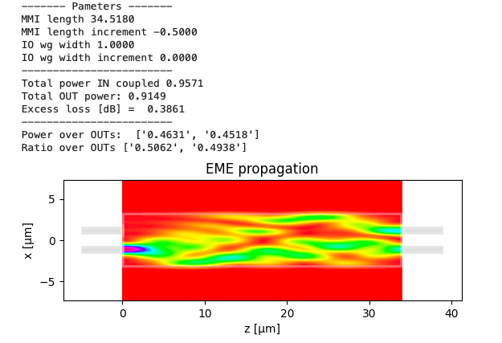
Learning outcome #6.2 – 2x2 Multimode Interference Coupler - Optimization Wavelength 1.55 µm, wMMI = 6.6 µm
Se ha optimizado el MMI ajustando la longitud (dL=−0.5) y la posición de las guías (dy=0.05). Con ello, las pérdidas se reducen a ≈ 0.386 dB y el reparto de potencia mejora hasta ≈ 0.506/0.494, más cercano al 50/50.

Slide 17
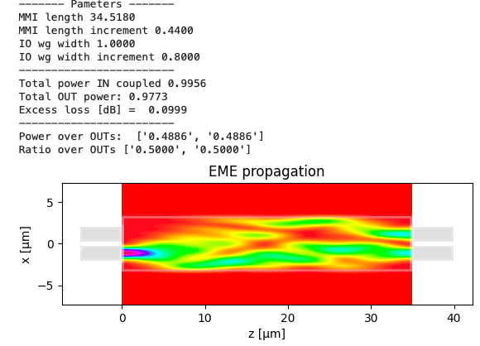
Learning outcome #6.3 – 2x2 Multimode Interference Coupler – Optimization (II) Wavelength 1.55 µm, wMMI = 6.6 µm
En esta etapa se ha optimizado el MMI ajustando la longitud (dL=0.44) y la posición de las guías (dy=0.03).
Se obtiene una potencia de salida de 0.9773, con pérdidas de solo 0.0999 dB, cumpliendo el objetivo (<0.1dB). Además, el reparto es ideal (0.5 / 0.5).
Se logra así un mejor acoplamiento.

Slide 18
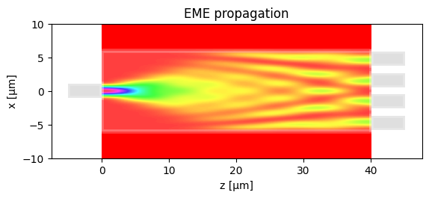
Learning outcome #7 – 1x4 Multimode Interference Coupler Wavelength 1.55 µm, wMMI = 12 µm
------- Pameters -------
MMI length 41.0886
MMI length increment -1.0000
IO wg width 1.0000
IO wg width increment 1.1000
------------------------
Total power IN coupled 0.9953
Total OUT power: 0.9870
Excess loss [dB] = 0.0570
------------------------
Power over OUTs: ['0.2400', '0.2535', '0.2535', '0.2399'] Ratio over OUTs ['0.2432', '0.2569', '0.2569', '0.2431']
Para diseñar el MMI 1x4 se ha seguido el mismo procedimiento que en el caso 2x2, pero considerando cuatro salidas. Se ha elegido un ancho de 12 um para permitir más modos y se ha estimado la longitud como L=(16/3)Lpi​, ajustándola ligeramente para optimizar el resultado. También se han modificado ligeramente las posiciones de las guías de salida para mejorar el reparto de potencia. Como resultado, se obtiene una potencia de salida cercana a 1, pérdidas bajas (~0.06 dB) y un reparto prácticamente uniforme (~25% en cada puerto), lo que indica un buen funcionamiento del dispositivo.

Slide 19
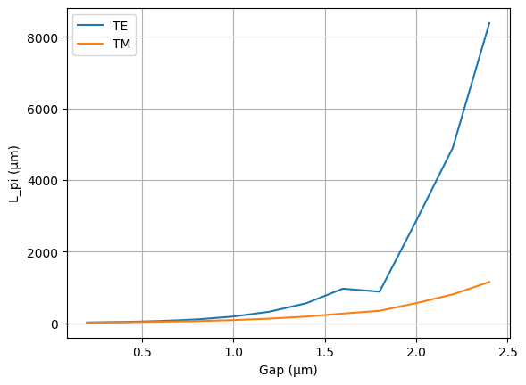
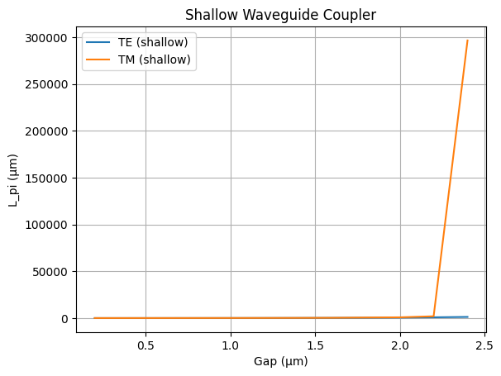
Extra #1 – Directional coupler gap dependence Wavelength 1.55 µm, width 1.0 µm, gap 0.2-2.4 µm (step 0.2 µm)
A partir de las gráficas, se observa que la longitud de acoplamiento Lpi aumenta al incrementar el gap entre las guías. Esto se debe a que el acoplamiento depende del solapamiento de los campos evanescentes: al aumentar la separación, dicho solapamiento disminuye rápidamente, reduciendo el acoplamiento y requiriendo una mayor longitud para transferir la potencia entre guías. Además, se observa que Lpi​ es mayor para los modos TE que para los TM, ya que los modos TE están más confinados. Al comparar ambas estructuras, la guía shallow presenta valores de Lpi mayores, lo que indica un acoplamiento más débil. Esto se debe a que la presencia del slab hace que los modos, especialmente el TM, se extiendan más fuera de la región de acoplamiento efectiva entre las guías, reduciendo el solapamiento útil y, por tanto, el acoplamiento. Por el contrario, la guía deep muestra un comportamiento más regular, con una variación más progresiva de Lpi al aumentar el gap.

Slide 20
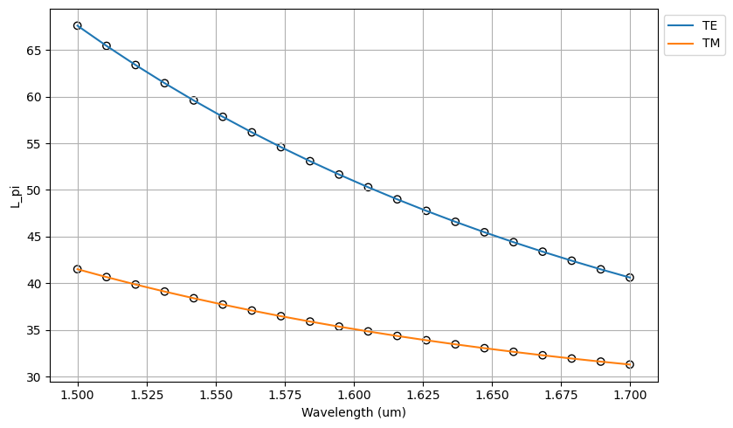
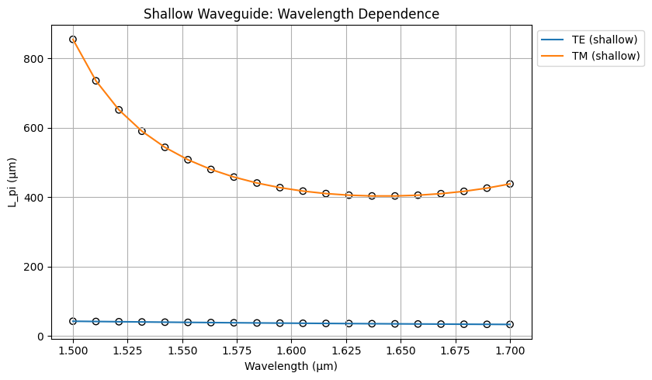
Extra #2 – Directional wavelength dependence Wavelengths from 1.5 to 1.7 µm, gap = 0.6 µm, width 1.0 µm
A partir de las gráficas, se puede observar cómo al aumentar la longitud de onda, Lpi tiende a disminuir. Esto se debe a que, al incrementar la longitud de onda, el confinamiento modal disminuye y el campo evanescente se extiende más en la región lateral, aumentando el solapamiento entre las guías y, por tanto, el acoplamiento. Como consecuencia, se necesita menor longitud para transferir la potencia. Además, se observa que Lpi​ es mayor para los modos TE que para los TM,
Al comparar las estructuras, la guía shallow muestra un comportamiento más dependiente de la polarización, especialmente para el modo TM, cuyos valores de Lpi son mucho mayores y presentan una variación más pronunciada, ya que el slab permite que los modos se extiendan más y sean más sensibles a la longitud de onda. Por el contrario, la guía deep presenta un comportamiento más suave y predecible, ya que el acoplamiento varía de una forma más gradual.

Slide 21
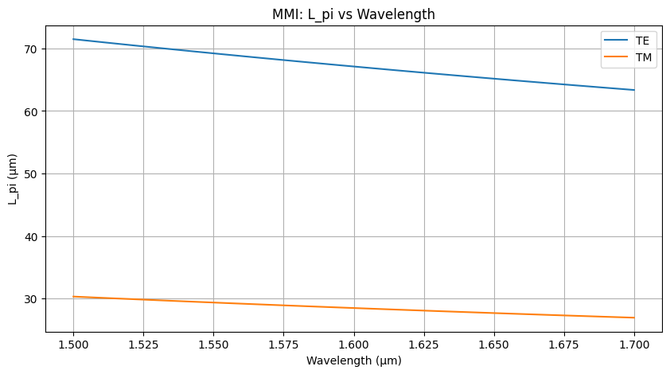
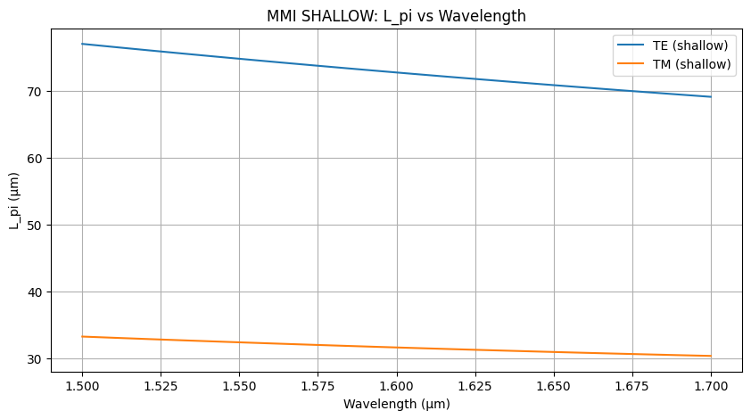
Extra #3 – MMI coupler wavelength dependence Wavelengths from 1.5 to 1.7 µm, wMMI = 6.6 µm
Se observa que la longitud de acoplamiento Lpi disminuye al aumentar la longitud de onda. Además, Lpi depende de la polarización, siendo mayor para los modos TE que para los TM debido a sus diferentes índices efectivos. Por otra parte, la guía shallow presenta valores de Lpi ligeramente superiores a los de la guía deep como consecuencia del menor confinamiento modal introducido por el slab, que aumenta el ancho efectivo de los modos. Finalmente, al comparar con el acoplador direccional, el MMI muestra una menor sensibilidad frente a la longitud de onda, ya que su funcionamiento se basa en la interferencia multimodo dentro de una región ancha, en lugar del acoplamiento evanescente entre guías.

Slide 22
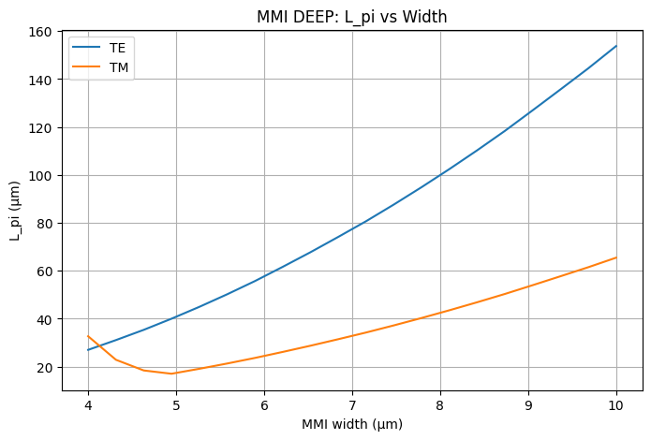
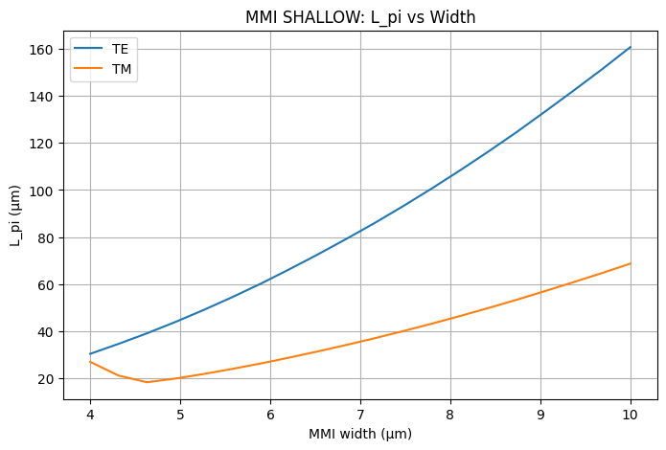
Extra #4 – MMI coupler body width dependence Wavelength 1.55 µm, wMMI = 5-10 µm (steps 0.5 µm)
A partir de las gráficas, se observa que al aumentar el ancho del MMI también aumenta la longitud de acoplamiento Lpi​. Esto se debe a que, al incrementar el ancho, la diferencia entre los índices efectivos de los modos disminuye, por lo que se requiere una mayor distancia de propagación para que se cumpla la condición de auto-imagen. Asimismo, se observa que los valores de Lpi son mayores para los modos TE que para los TM, lo que evidencia la dependencia del dispositivo con la polarización. Al comparar las guías deep y shallow, la estructura shallow presenta valores de Lpi​ ligeramente superiores. Esto se debe a que el slab reduce el confinamiento modal, haciendo que los modos se extiendan más y que la interferencia constructiva se produzca a mayores distancias.
¿Existe algún punto para el cual el MMI puede trabajar idénticamente para TE y TM?
No existe ya que ambas polarizaciones tienen distintos índices efectivos. Sin embargo, mediante un ajuste adecuado del diseño, se puede conseguir que sus longitudes de acoplamiento sean muy similares.

Slide 23

Thank you

